Slide 1
TD1 Manipulation de DONNEES
Mamadou SEME
Epsi: 2024-2025

Slide 2
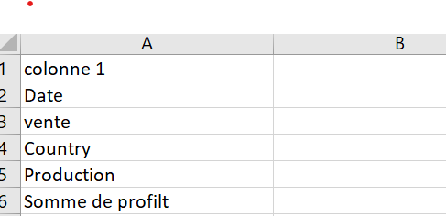
Présentation du Sujet
L’objectif du TP1 est de savoir manipuler le logiciel Power BI ensuit contraitre la valeur des produit sur les différents graphiques.
D’apres nos valeurs

Slide 3
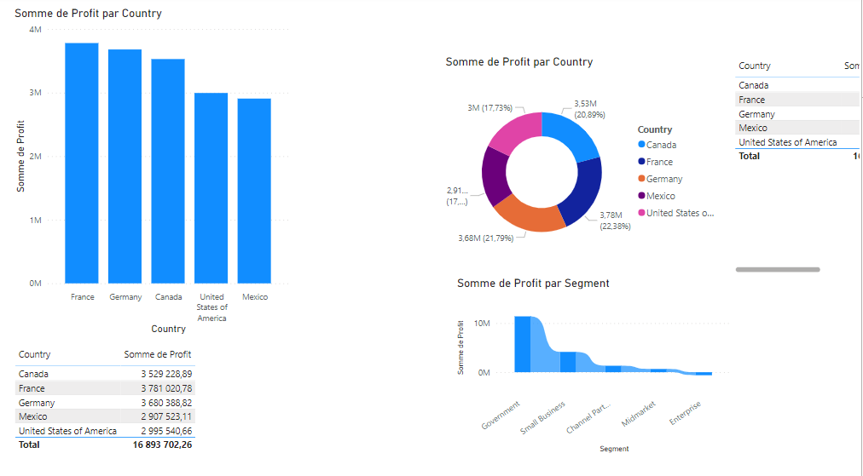
La capture ci-joint présente trois figure et deux légende

Slide 4
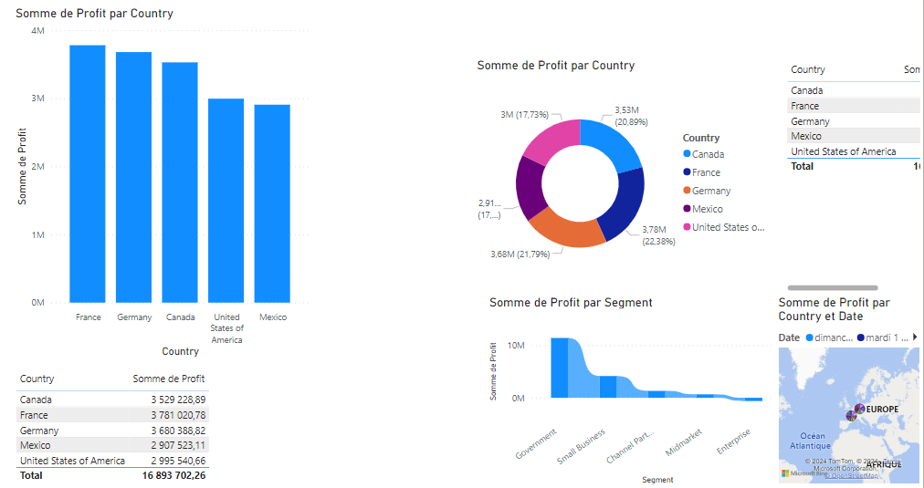
La capture ci-joint présente trois figure et deux légende est une carte

Slide 5
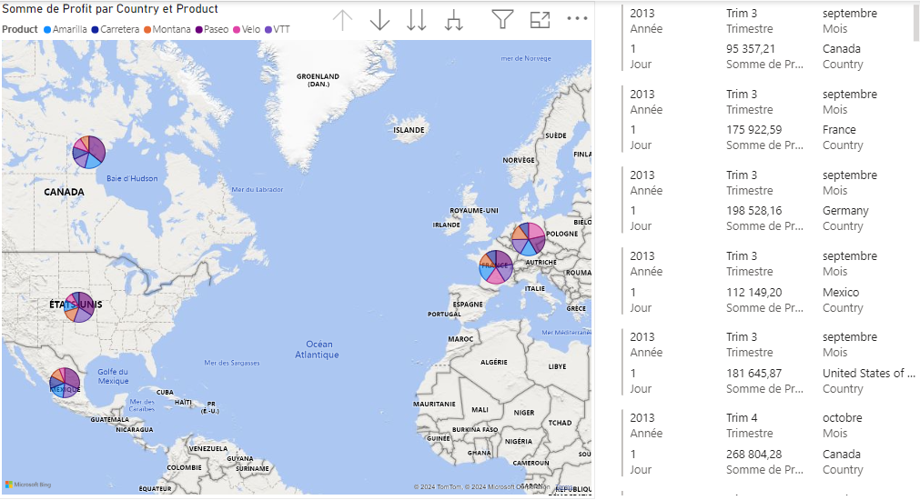
La capture présente une carte et de un tableau qui exprimes la date l’annee est de valeur numérique

Slide 6
ANALYSE GOLBALE
La capture ci-joint présent diffèrent diagramme des pays comme la France, le Canada , la Germany le Mexico et United state of America
Cependant il montre l’importance des produits les ventes pour chaque pays
D’apres les différents diagramme on constate que la somme du profil par country c’est-à-dire les ventes sont important en France et en Germany ,tandis que le canada on note une baise de des produits et pour le Unite state of America et le Mexico on note une baise de valeur faible des produites

Slide 7
Observation Faits
Les observations faite d’aprés le tp1, il nous a permis de comprendre les valeurs ajouter c’est a dire les valeurs de production pour chaque pays . Et de connaitre comment analyser les valeurs

Slide 8
STRATEGIE A PRENDRE
La bonne stratégie pour ces produits d’apres mes analyses et de maintenir un produits dans différentes pays implique de gère plusieurs aspects notamment la localisation ,la conformité réglementaire ,la prise en compte des spécificités ainsi que des stratégies marketing.

